Slide 1

阿里PK亚马逊 海淘战拉开
电子商务与智能服务研究中心
王贝
2014年11月27日
http://ieb.whut.edu.cn

Slide 2


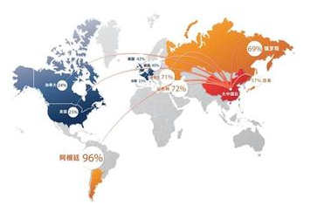
什么是海淘？
海淘即即海外/境外购物，是一种生活方式，是传统网络购物的升级版；就是通过互联网检索海外商品信息，并通过电子订购单发出购物请求，然后填上私人信用卡号码，由海外购物网站通过国际快递发货，或是由转运公司代收货物再转寄回国
跨境电子商务是指分属不同关境的交易主体，通过电子商务平台达成交易、进行支付结算，并通过跨境物流送达商品、完成交易的一种国际商业活动，是电商“海淘”

Slide 3

目 录
1.“海淘”市场基本情况
2.阿里与亚马逊的海淘布局
3.谁能领跑海淘狂潮

Slide 4

1 “海淘”市场基本情况
2014年是中外电商纷纷聚力开拓跨境电子商务部分业务的元年，从行业竞争格局来看，尚未出现一家独大占领海外市场的垄断格局，跨境电商领域尚在初期整合期
海 淘
根据尼尔森的数据，去年中国的海淘族规模已经达到1800万人，海外购物开支高达2136亿元。到2018年，中国的海淘族规模将达到3560万人，海淘规模将达到1万亿元，其中中国电商在跨境电商领域交易额将达到全球的50%

Slide 5





1.“海淘”市场基本情况
2014年4月
2014年6月
2014年7月
2014年9月
与宁波保税区签订战略合作协议
聚美海外购上线
成立跨境电商项目组
亚马逊宣布在自贸区展开跨境电子商务业务
1号店与东方电子支付及跨境通实现对接
2014年11月
2014年10月
阿里上线天猫国际，京东上线海外购，苏宁易购、聚美优品、唯品会也都纷纷试水，另有多家早就从事海外购物的网站也频频再获融资，加码布局海外购物市场
亚马逊中文海淘浮出水面 名曰“海外购”
宣布全球6大站点开通直邮中国服务双11期间，试运营一项名为 “海外购”的新服务
“双十一”期间正式上线“1号海购”项目

Slide 6
1 “海淘”市场基本情况
四大主流海淘模式
1
2
3
4
  典型案例： 天猫、亚马逊、1号店
  典型案例： 苏宁
  典型案例： 聚美优品
  典型案例： 银联海购
“保税进口+海外直邮”模式
“自营+招商”模式
“直营”模式
支付平台模式

Slide 7

案列
2014年9月，1号店正式上线“1号海购”项目。通过保税进口模式，1号店可以提前集中采购，通过批量海运或空运的方式将商品从国外直接运至上海自贸区备货，货物存量较为充裕。消费者下单后，商品可直接从保税区仓库报关报检后发货，发货的速度和便利程度较境外直邮更胜一筹，消费者最快可在下单后2天内收货。
10月30日，天猫国际宣布，双十一期间已与杭州、宁波、广州三地海关等政府部门打通跨境电商数据。当消费者在天猫国际下单时，订单信息就会第一时间同步到海关信息系统，系统立即根据商品种类价格计算出税费。消费者只要通过支付宝付款，包含物流等信息的订单信息也会在海关系统中同步显示。当商品到达海关时，海关信息系统自动调出数据进行快速清关，大大提高通(78.51, 1.14, 1.47%)关效率。在整体优化下，可将配送周期从原来的15天压缩至72小时以内

Slide 8
目 录
1.海淘市场基本情况
2.阿里与亚马逊的海淘布局
3.谁能领跑海淘狂潮

Slide 9








2. 阿里与亚马逊的海淘布局
2.1 阿里海淘布局
2.2 亚马逊海淘布局
2.3 阿里与亚马逊对比
2.4 亚马逊在中国的拦路虎
2.5 海外直邮对传统海淘的影响

Slide 10
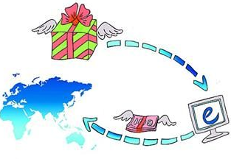
2. 阿里与亚马逊的海淘布局
今年2月，上海自贸区跨境人民币业务全面落地，明确人民币跨境使用的流程和业务;10月，国务院常务会议决定进一步开放和规范银行卡清算市场，第二家“银联”呼之欲出……跨境电子商务领域全球竞争已经开始。
中美两个电子商务领军国家正向对方市场伸手：Amazon试图通过与上海自贸区的合作进入中国本土，而阿里巴巴在美国已经收购或者入股不少差异化的购物网站......

Slide 11




2.1 阿里海淘
“买遍全球、全球可买”是阿里今年“双十一”的新口号，意欲要为三五年后全面国际化做准备
全球速卖通2010年4月上线，向全球市场打造的在线交易平台，被广大卖家称为国际版“淘宝”。像淘宝一样，把宝贝编辑成在线信息，通过速卖通平台，发布到海外，覆盖3C、服装、家居、饰品等等共30个一级行业类目，
创立于2007年，专门提供给全球购卖家出售港澳台海外商品的交易平台
联手Costco只是开始，不断与其他国家的知名品牌强势合作，是天猫旗下的跨境平台—天猫国际未来的主攻方向
目前菜鸟网络已建立覆盖全球5大洲的海外仓储网络和航空干线资源能力

Slide 12
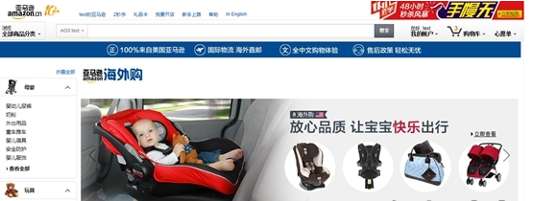

2.2 亚马逊海淘布局
从11月份起，亚马逊才算真正意义上的走进中国：不再是以一家中国本土电商网站的身份谨慎探索，而是作为国际零售巨头携全球资源一头扎入
对于“海外购”最通俗的解释是，这是一个中文版的美国亚马逊，特点是“寄生”在亚马逊中国（z.cn）上，初期规模会比较小。
亚马逊在“双十一”前开通了海外六大站点直邮中国的服务，商品共计8000多万种。

Slide 13
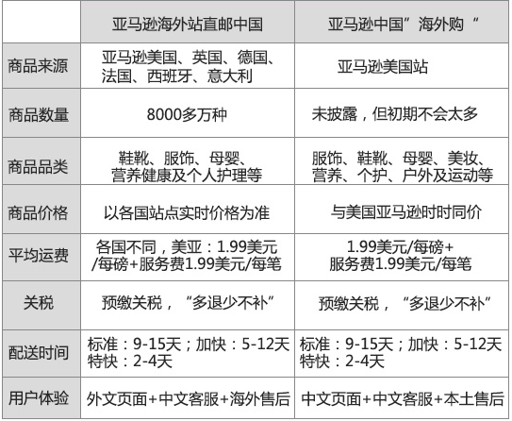
直邮中国与“海外购”的区别
一个针对海外的网站，一个基于中国网站
首期上线8万种

Slide 14
2.3 阿里VS亚马逊
ALIBABA
VS
AMAZON
国际物流
第三方物流服务，相对来讲成本会低一点，覆盖面会更广
全球范围内的所有物流中心都是自己建造和自己管理的，包括整个仓储和配送
商业模式
主要为搭建第三方平台，引进商家入驻，通过制定相应规则约束商家行为，自己坐收平台费
以自营为主，亚马逊能够一手掌控海淘渠道，彻底避免在产品质量、真假上可能存在的问题
供应链
主要依赖于第三方卖家提供货源，看起来更像是海淘直邮、转运业务的正规化、平台化
全球化的供应链，选择更适合的方式。产品主要通过海外直邮和保税进口两种方式获得

Slide 15
2.4 亚马逊在中国的拦路虎
政策
亚马逊
中国
国际
品牌商
国际品牌商在各国都有独立的价格体系亚马逊一旦将同类商品以海外的超低价引入中国，势必会打乱这些品牌的价格体系，压缩它们在中国的利润空间，这是很多品牌无法容忍的
对于目前每年不足1000亿元人民币的海淘市场而言，政策上持鼓励的态度，给予“行邮税”等支持。而一旦亚马逊将近亿种商品以低价引入中国，这对于中国零售、中国品牌的冲击，很有可能引起相关政策的反弹
10年的积累，亚马逊在中国已经有了固定的市场策略、规律的运营节奏、核心的品类和忠实的消费群体。显然，亚马逊开放直邮中国，推出“海外购”，重点品类转向国际品牌等都是对亚马逊中国固有体系的冲击

Slide 16


2.5 海外直邮对传统海淘的影响
亚马逊海外直邮进入中国推倒多米诺骨牌，会对哪些行业产生影响？
此外，亚马逊很有可能将会成为进口商品的一个价格标杆，中短期内，如果某家网站上同种进口商品的价格相比亚马逊过低，甚至可能会被认为是假货
代购
转运
海淘
网站
海淘论坛
高端百货
传统
零售

Slide 17
目 录
1.海淘市场基本情况
2.阿里与亚马逊的海淘布局
3.谁能领跑海淘狂潮

Slide 18

3.谁能领跑海淘狂潮
亚马逊的优势
商品品类多
直邮而不用转运
遍布全球的供应链
Prime两天限时送达
商品品质的保证、快速的物流

Slide 19
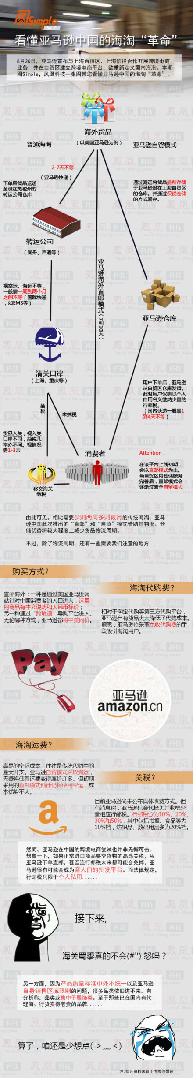
亚马逊的优势在于直邮不而用转运
由此可见，相比少则两周多则数月的传统海淘，亚马逊中国此次推出的“直邮”和“自贸”模式借助其物流、仓储优势将较大程度上减少货品物流周期

Slide 20
首推：Prime两天限时送达
基本上在Amazon购物不需要任何的会员资格，有钱就能买，这跟其他国内常见的电商没有区别。但是，Amazon有一个比较特殊的会员制—— Prime会员制，已经推出了九年的Amazon Prime会员制目前的会费为99美金一年，主要好处有四点：
此处输入文本
此处输入文本
此处输入文本
此处输入文本
此处输入文本
此处输入文本
此处输入文本
此处输入文本
此处输入文本
可以免费观看超过四万部的电影电视剧
好处2
此处输入文本
此处输入文本
此处输入文本
此处输入文本
此处输入文本
此处输入文本
可以下载超过一百万首歌
好处4
此处输入文本
此处输入文本
此处输入文本
此处输入文本
此处输入文本
此处输入文本
此处输入文本
此处输入文本
此处输入文本
可以用Kindle电子书每个月免费借阅一本书，并且没有归还时限
此处输入文本
此处输入文本
此处输入文本
可以在Amazon上使用“两天限时送达”服务购买超过1500万种商品。
好处1
好处3

Slide 21

3.谁能领跑海淘狂潮？
就目前来看，要想真正在潜力巨大的海淘市场混得风生水起，必须满足几个条件——遍布全球的供应链、商品品质的保证、快速的物流、在国内网购市场具有一定影响力……而纵观国内各大电商，以阿里为代表的“地头蛇”就缺乏其中的首个条件，似乎也就亚马逊能够满足这些苛刻的条件。其与国外亚马逊千丝万缕的联系，让其他电商难望其项背。
虽然亚马逊在国内电商巨头中体量较小，但这并不妨碍“小而美”的出现。尤其是在其强项海淘业务上，亚马逊枪挑阿里、京东、苏宁，还是有着极大的优势

